Slide 1
WHLK Certification Test Guide
2023. 06. 15
Touch SW 이헌 연구원

Slide 2
Contents
Windows Touch Resolution Test
Windows Touch Test
Windows Touch Reporting Rate Test – One, Five, Maximum Contacts
Windows Touch UX Test
Windows Touch Response Latency (Panning) Test
Windows Touch Response Latency (Down) Test
Windows Touch Noise Suppression Test
Windows Touch Five Point Minimum Test
Windows Touch Physical Input Position Test
Windows Touch Digitizer Jitter Test – One, Five Contacts
Windows Touch Buffering Test
Windows Touch Input Separation Test

Slide 3
Windows Touch Resolution Test
테스트 항목
TouchResolution
테스트 목적
Touch Resolution이 Display Resolution안에 들어오는지 검증
Spec
Touch Resolution ≥ Display Resolution
Fail
Touch 좌표가 Display Resolution 범위를 넘으면 Fail

Slide 4
Windows Touch Test
테스트 항목(YES or NO)
Touch.PhysicalDimension → physical size check
Touch.CustomGestures → custom gesture check
Touch.DriveRequirements(Inbox Drivers) → USB, I2C, SPI check
테스트 목적
Server PC가 읽어온 Panel Size가 맞는지 확인
Custom Gesture가 있는지 확인
USB, I2C, SPI 통신을 사용하는지 확인
Tuning Guide
Server PC가 읽어온 Physical Size(Panel Size)가 다를 경우
펌웨어의 physical size가 맞는지 확인
EX)
#define X_PHYSICAL_MAX (34445) // (34.445 cm)
#define Y_PHYSICAL_MAX (21528) // (21.528 cm)
2. Panel만 따로 연결해서 보는 경우 동글 펌웨어의 physical size가 맞는지 확인

Slide 5
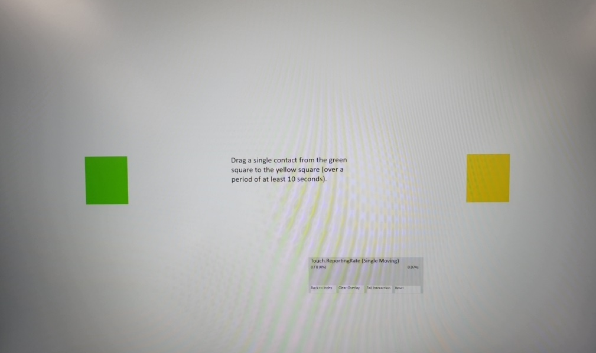
Windows Touch Reporting Rate Test – one, Five, Maximum Contacts
테스트 항목
Touch.ReportingRate(Single, Maximum Stationary)
Touch.ReportingRate(Single, Five, Maximum Moving)
테스트 목적
Touch Reporting Rate 검사
Spec
≥ Display Refresh Rate
Fail
Touch Report Rate가 한 frame이라도 Display Refresh Rate보다 작으면 fail

Slide 6
Windows Touch Reporting Rate Test – one, Five, Maximum Contacts
Tuning Guide
Touch sensing이 끝나고 난 후 리얼 좌표 출력
좌표 계산 끝난 후 interpolation 좌표 출력
Ex) FULL MODE, interpolation Ver 3 Enable
#define PARAMSET_NORMAL_MODE_1_ALGO_Coord_ucFullFingerInterpolation_On (3)
#define INTERPOLATION_VER1_En (NO)
#define INTERPOLATION_VER2_En (NO)
#define INTERPOLATION_VER3_En (YES)
Parameter | Range | Description | Default Value
ucFullFingerInterpolation_On | 0~3 | Interpolation version (0 : off) Full Mode일 경우 0 -> disable interpolation 1 -> interpolation 위치 조정 가능 2 -> PastPos와 tPos의 중점 3 -> Bezier Curve 사용 | 0
ucLocalFingerInterpolation_On | 0~3 | Interpolation version (0 : off) Local Mode일 경우 | 0
sInterpolationWeight | int16_t | Interpolation 수행 시 좌표간 distance 조정 값을 키울수록 interpolation 좌표가 이전 좌표와 가까워짐 | 128

Slide 7
Windows Touch UX Test
테스트 항목
Tile Tap(Top Left, Top Right, Bottom Left, Bottom Right)
Hyperlink Test
Mobar Test
Semantic Zoom(2 fingers, 5 fingers)
Backstack
Quick Toss Test
Tile Test(Select, Rearrange)
Press & Hold
Edgy
Keyboard
테스트 목적
Window Touch User Experience Test

Slide 8
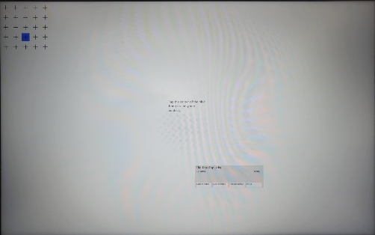
Windows Touch UX Test
Tile Tap(Top Left, Top Right, Bottom Left, Bottom Right)
테스트 목적
accuracy test
Spec
Touch Resolution ≥ Display Resolution
Fail
Touch 좌표가 Display Resolution 범위를 넘으면 Fail

Slide 9
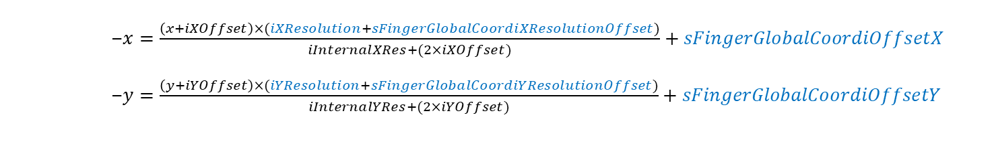
Windows Touch Resolution Test
Tuning Guide
Parameter | Range | Description | Default Value
iXResolution | int | 표준 resolution | 32768
iYResolution | int | 표준 resolution | 32768
sFingerGlobalCoordiXResolutionOffset | int16_t | X축 좌표 scaling 조절 | 0
sFingerGlobalCoordiYResolutionOffset | int16_t | Y축 좌표 scaling 조절 | 0
sFingerGlobalCoordiOffsetX | int16_t | X축 좌표 위치 조정 | 0
sFingerGlobalCoordiOffsetY | int16_t | Y축 좌표 위치 조정 | 0
$x=\frac{\left(x+iXOffset\right)×(iXResolution+sFingerGlobalCoordiXResolutionOffset)}{iInternalXRes+(2×iXOffset)}+sFingerGlobalCoordiOffsetX$
$y=\frac{\left(y+iYOffset\right)×(iYResolution+sFingerGlobalCoordiYResolutionOffset)}{iInternalYRes+(2×iYOffset)}+sFingerGlobalCoordiOffsetY$

Slide 10
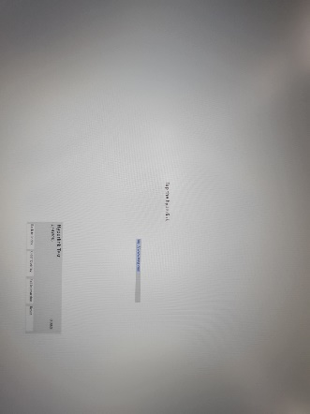
Windows Touch UX Test
Hyperlink Test
테스트 목적
Touch Resolution이 Display Resolution안에 들어오는지 검증
Spec
Touch Resolution ≥ Display Resolution
Fail
Touch 좌표가 Display Resolution 범위를 넘으면 Fail

Slide 11
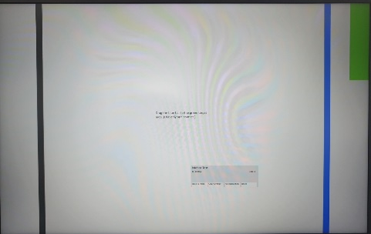
Windows Touch UX Test
Mobar Test
테스트 목적
Touch Resolution이 Display Resolution안에 들어오는지 검증
Spec
Touch Resolution ≥ Display Resolution
Fail
Touch 좌표가 Display Resolution 범위를 넘으면 Fail

Slide 12
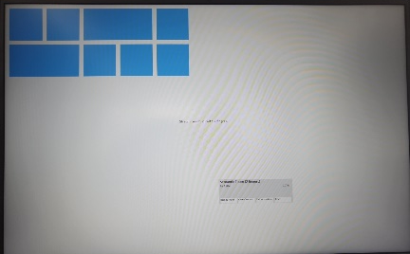
Windows Touch UX Test
Semantic Zoom(2 fingers, 5 fingers)
테스트 목적
Touch Resolution이 Display Resolution안에 들어오는지 검증
Spec
Touch Resolution ≥ Display Resolution
Fail
Touch 좌표가 Display Resolution 범위를 넘으면 Fail

Slide 13
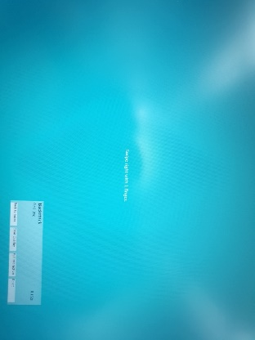
Windows Touch UX Test
Backstack
테스트 목적
Touch Resolution이 Display Resolution안에 들어오는지 검증
Spec
Touch Resolution ≥ Display Resolution
Fail
Touch 좌표가 Display Resolution 범위를 넘으면 Fail

Slide 14
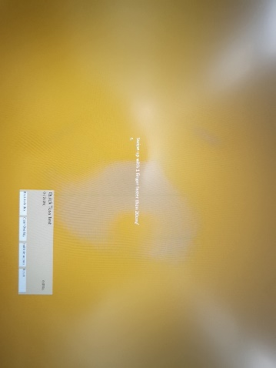
Windows Touch UX Test
Quick Toss Test
테스트 목적
Touch Resolution이 Display Resolution안에 들어오는지 검증
Spec
Touch Resolution ≥ Display Resolution
Fail
Touch 좌표가 Display Resolution 범위를 넘으면 Fail

Slide 15
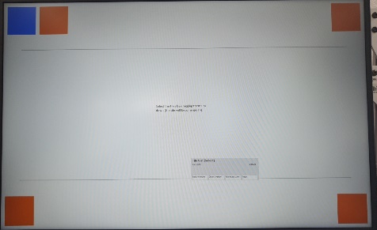
Windows Touch UX Test
Tile Test(Select, Rearrange)
테스트 목적
Touch Resolution이 Display Resolution안에 들어오는지 검증
Spec
Touch Resolution ≥ Display Resolution
Fail
Touch 좌표가 Display Resolution 범위를 넘으면 Fail

Slide 16
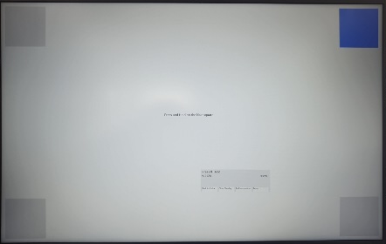
Windows Touch UX Test
Press & Hold
테스트 목적
Touch Resolution이 Display Resolution안에 들어오는지 검증
Spec
Touch Resolution ≥ Display Resolution
Fail
Touch 좌표가 Display Resolution 범위를 넘으면 Fail

Slide 17
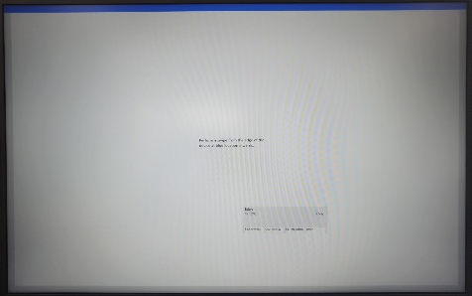
Windows Touch UX Test
Edgy
테스트 목적
Touch Resolution이 Display Resolution안에 들어오는지 검증
Spec
Touch Resolution ≥ Display Resolution
Fail
Touch 좌표가 Display Resolution 범위를 넘으면 Fail

Slide 18
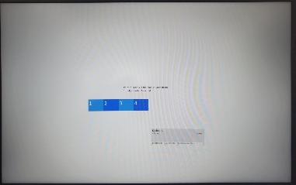
Windows Touch UX Test
Keyboard
테스트 목적
Touch Resolution이 Display Resolution안에 들어오는지 검증
Spec
Touch Resolution ≥ Display Resolution
Fail
Touch 좌표가 Display Resolution 범위를 넘으면 Fail

Slide 19
Windows Touch Noise Suppression Test
테스트 항목
Touch.ReportingRate(Single, Maximum Stationary)
Touch.ReportingRate(Single, Five, Maximum Moving)
테스트 목적
Touch 사이의 Reporting Rate 검사
Spec
≤ Display Refresh Rate
Fail
Touch Report Rate가 한 frame이라도 Display Refresh Rate보다 작으면 fail

Slide 20
Windows Touch Five Point Minimum Test
테스트 항목
Touch.ReportingRate(Single, Maximum Stationary)
Touch.ReportingRate(Single, Five, Maximum Moving)
테스트 목적
Touch 사이의 Reporting Rate 검사
Spec
≤ Display Refresh Rate
Fail
Touch Report Rate가 한 frame이라도 Display Refresh Rate보다 작으면 fail

Slide 21
Windows Touch Physical Input Position Test
테스트 항목
Touch.ReportingRate(Single, Maximum Stationary)
Touch.ReportingRate(Single, Five, Maximum Moving)
테스트 목적
Touch 사이의 Reporting Rate 검사
Spec
≤ Display Refresh Rate
Fail
Touch Report Rate가 한 frame이라도 Display Refresh Rate보다 작으면 fail

Slide 22
Windows Touch Digitizer Jitter Test – One, Five Contacts
테스트 항목
Touch.ReportingRate(Single, Maximum Stationary)
Touch.ReportingRate(Single, Five, Maximum Moving)
테스트 목적
Touch 사이의 Reporting Rate 검사
Spec
≤ Display Refresh Rate
Fail
Touch Report Rate가 한 frame이라도 Display Refresh Rate보다 작으면 fail

Slide 23
Windows Touch Buffering Test
테스트 항목
Touch.ReportingRate(Single, Maximum Stationary)
Touch.ReportingRate(Single, Five, Maximum Moving)
테스트 목적
Touch 사이의 Reporting Rate 검사
Spec
≤ Display Refresh Rate
Fail
Touch Report Rate가 한 frame이라도 Display Refresh Rate보다 작으면 fail

Slide 24
Separation Test
테스트 항목
Windows Touch Input Separation Test
테스트 목적
Windows Touch 장치가 Zoom in/out, multi-finger 탭 및 swipe 동작이 가능한지 검증
Fail 사유
Multi-finger가 Merge 되었을 경우 ➔ Merge threshold를 조정
Label 영역이 Palm으로 인식된 경우 ➔ Palm으로 인식하는 최소 라벨 수 조정
관련 Algorithm
Merge
Palm

Slide 25
Windows Touch Input Separation Test
테스트 항목
Center accuracy
Edge accuracy
테스트 목적
Windows Touch 장치가 Zoom in/out, multi-finger 탭 및 swipe 동작이 가능한지 검증
Fail 사유
Multi-finger가 Merge 되었을 경우 ➔ Merge threshold를 조정
Label 영역이 Palm으로 인식된 경우 ➔ Palm으로 인식하는 최소 라벨 수 조정
관련 Algorithm
Merge
Palm

Slide 26
Windows Touch Input Separation Test
테스트 항목
Windows Touch Input Separation Test
테스트 목적
Windows Touch 장치가 Zoom in/out, multi-finger 탭 및 swipe 동작이 가능한지 검증
Fail 사유
Multi-finger가 Merge 되었을 경우 ➔ Merge threshold를 조정
Label 영역이 Palm으로 인식된 경우 ➔ Palm으로 인식하는 최소 라벨 수 조정
관련 Algorithm
Merge
Palm

Slide 27
Separation Test
Parameter | Range | Description | Default Value
usSmallNodeCnt | Uint 16-bit | Label의small, medium 구분 | 16
ucMergeSmallThdPer | Uint 8-bit | Small Label의 Merge threshold 값을 키울수록 split이 잘 됨(0~100) | 70
ucMergeMediumThdPer | Uint 8-bit | big Label의 Merge threshold 값을 키울수록 split이 잘 됨(0~100) | 80
Parameter | Range | Description | Default Value
usPalmLevel | uint16_t | palm으로 간주하는 최소 cell 개수 | 20~30

Slide 28
Panning Latency Test
테스트 항목
Windows Touch Response Latency (Panning) Test
테스트 목적
실제 터치 위치와 window 상에서의 터지 좌표 사이의 delay를 측정하여 얼마나 밀착감 있는 터치가 가능한지 검증
window 스펙 : 30ms
Fail 사유
설정이 잘 못 된 경우
Calibration failed
초기에 원판의 위치가 올바르지 않은 경우(빨간불이 들어오기 바로 직전에 위치시켜야 함)
센서를 통과하는 속도가 빠를 경우(센서를 통과하는 순간에는 매우 느리게 지나가야 함)
ERROR: Acquisition failed: Loop times not consistent > 6.3ERROR: Acquisition failed: Circles are showing too many variations in pixels
원이 찌그러졌거나 타원인 경우(스케일 수정)
동글을 연결해서 Test 하는 경우 physical size와 동글 펌웨어의 physical size가 다르면 에러 발생
window 요구 스펙에 미달된 경우( Panning Latency가 30ms 초과 )

Slide 29
Panning Latency Test
관련 Algorithm
Smoothing
Vector Prediction
Coordinate Scale
Parameter | Range | Description | Default Value
bFingerMeanSmoothing | 0,1 | 이전 좌표들을 이용한 smoothing On / Off | 1
ucSmoothPastOrgInter | 0-3 | 고려할 이전 좌표수 결정 | 0
cDisSmoothOffset | Signed 16-bit | Distance 기반 smoothing On / Off & distance를 조절해주는 offset | 1
lMoveSmoothingLevel | Unsigned 32-bit | Distance 기반 smoothing 시 smoothing 강도 | 8
usDistThdStationaryToMoving | Unsigned 16-bit | Vector Prediction 수행하기 위한 최소 이동거리 | 64
ucVectorPredictionCoef | 0-255 | Vector prediction 기반 smoothing 시 강도 | 0

Slide 30
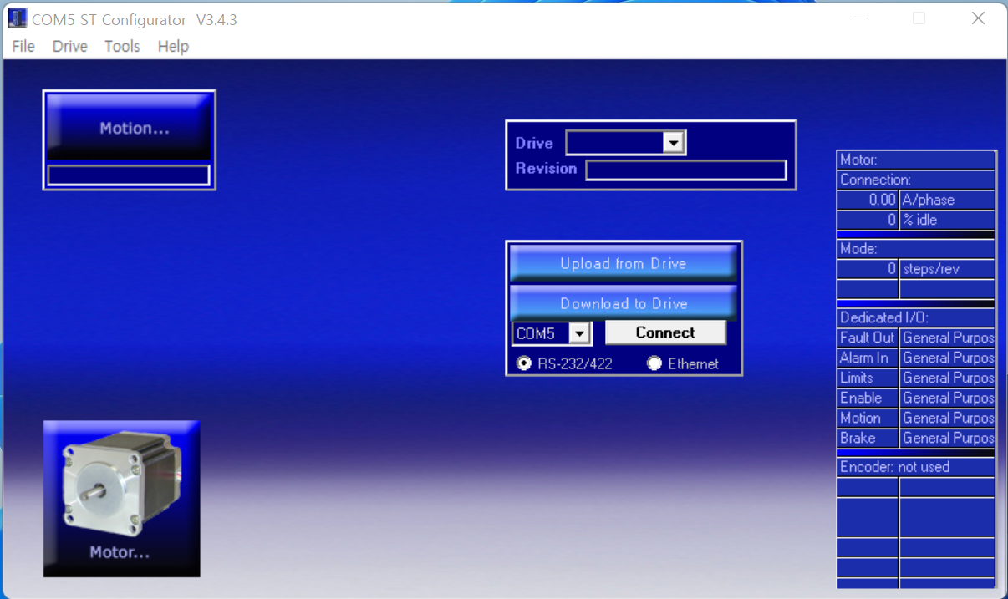
Panning Latency Test
세팅 방법
Tool Box => MOTOR – Off CALIBRATION – On MODE – Tach
Tool Box와 Client PC 연결(USB), Tool Box와 개인 PC 연결(USB)
Panning 장비 위에 Test 장비 세팅 후, 모터 원판의 실선을 아래와 같이 빨간불이 들어오기 직전에 위치시킴(센서 등에 빨간불 켜지면 안됨)
MOTOR – On 으로 변경 후, ST Configurator 실행 후 연결된 포트 선택 후 Connect 클릭

Slide 31
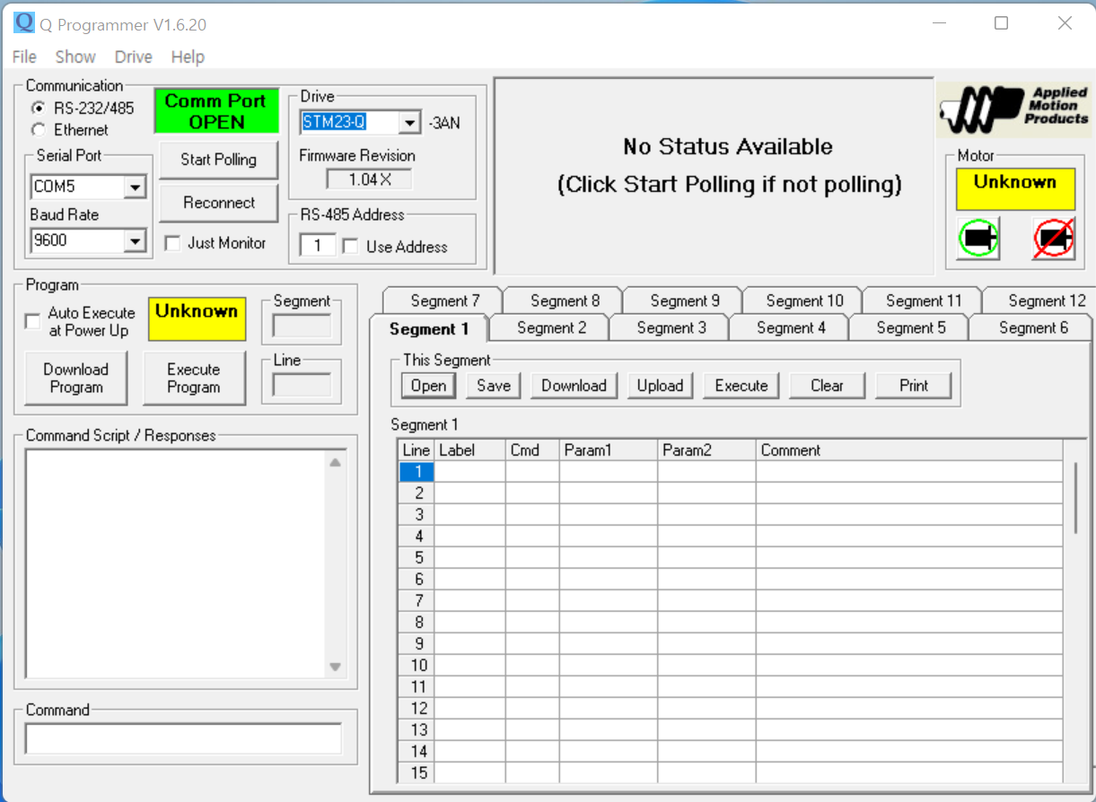
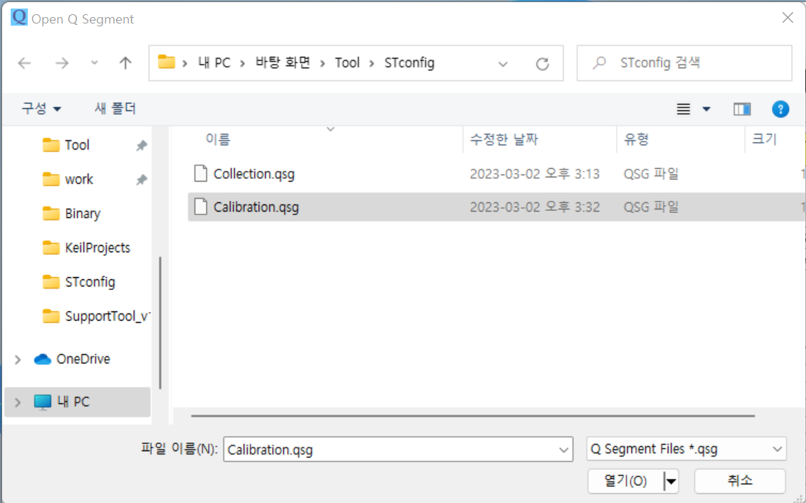
Panning Latency Test
5. MOTOR가 성공적으로 연결되고 나면 Tools에 Q Programmer 실행
6. Open 클릭 후 Calibration.qsg 선택

Slide 32
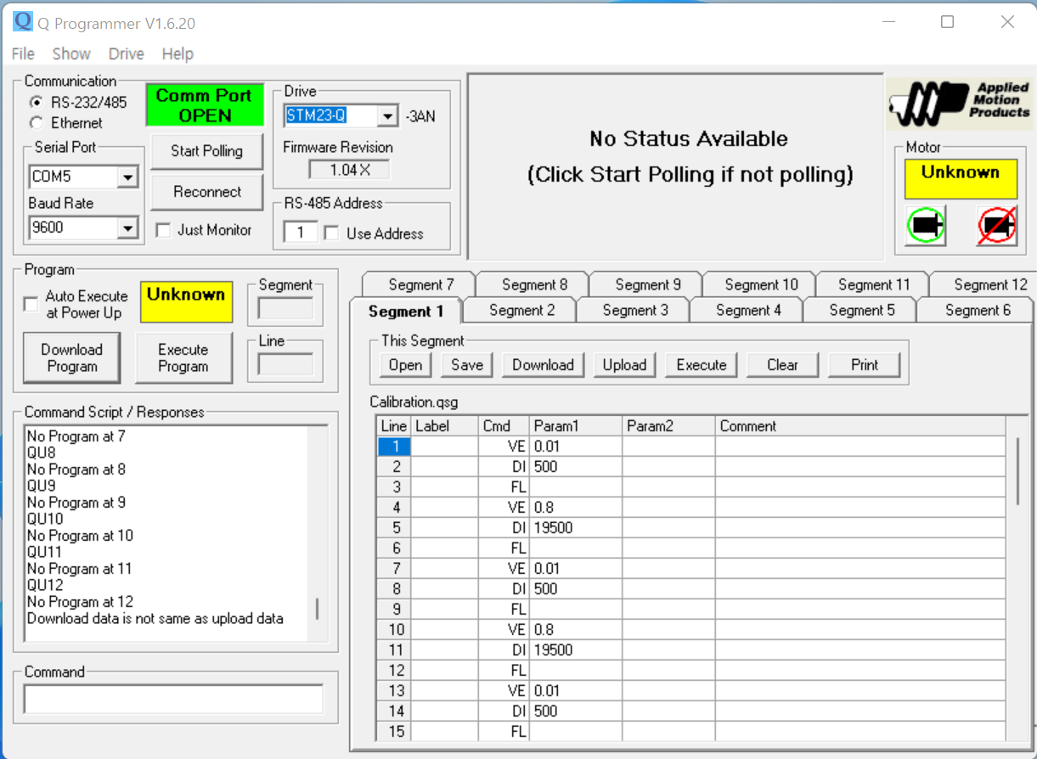
Panning Latency Test
7. Q Programmer에서 Download Program 클릭
8. Client PC에 Pannig Test 실행 후 Space 한번 눌러서 Calibration 단계로 진입
9. Q Programmer에서 Execute Program 눌러서 모터가 멈출 때까지 Calibration 수행(10바퀴)
10. Client PC에서 다시한번 Space 눌러서 Collection 단계로 진입

Slide 33
Panning Latency Test
11. Q Programmer에서 Open 클릭 후 Collection.qsg 선택
12. Download Program 클릭 후 완료되면 Execute Program 클릭
13. 10바퀴정도 Collection 수행 후 Client PC에서 Space 한 번 눌러줌
14. 이후 다시 한번 모터가 10바퀴 돌면 Space 눌러서 Test 종료 후 결과 확인

Slide 34
Down Latency Test
테스트 항목
Windows Touch Response Latency (Down) Test
테스트 목적
첫 Touch가 얼마나 빠르게 응답하는지를 테스트
window 스펙 : 25ms
Fail 사유
Calibration Frequency와 측정 Frequency가 5%이상 차이나는 경우(Test Log에서 확인 가능)
Down Latency가 25ms를 초과하는 경우
Parameter | Range | Description | Default Value
sFirstTouchEnable1Touch | uint16_t | 1 Touch 일 때 첫 프레임 터치 threshold
ucDebCntEdge | uint8_t | Edge에서 스킵 할 좌표 수 | 0
ucDebCntInner | uint8_t | Center에서 스킵 할 좌표 수 | 0

Slide 35
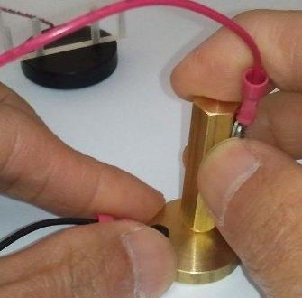
Down Latency Test
세팅 방법
Tool Box => MOTOR – Off CALIBRATION – On MODE – Mic
Tool Box와 Client 연결(USB)
Down Latency Test 항목 실행 후 Calibration 단계 진입
아래 그림처럼 Calibration 수행 후 Space 눌러서 Data Collection 수행
약 80번 데이터 수집

